Slide 1
환자안전법과
환자안전 Alert system 운영
적정진료실
최은영

Slide 2
1. 환자안전법 제정 배경
환자안전 관련 주요 사건
☞ 빈크리스틴 투약 오류 사건(2010, 2012)
: 환자안전법 제정
☞ 신해철씨 사망사건(2014)
: 의료사고 피해구제 및 의료분쟁 조정 등에 관한 법률 개정
☞ 메르스 사태(2015)
: 응급의료에 관한 법률 개정 등
-> 응급실 출입제한, 출입자 명단 기록관리
☞ 다나의원 사건(2015)
: 일회용 주사기 재사용과 C형 간염 감염
->의료법 개정 (일회용 주사 의료용품 재사용 금지 제4조제6항)

Slide 3
2. 환자안전법 개정
* 중대한 환자안전사고에 대한 의무보고 제도 시행
(환자안전법 제14조, 시행일 : 2020. 1. 30)
1 . 보건복지부령으로 정하는 일정 규모 이상의 병원급 의료기관에서 다음 각 호의 어느
하나에 해당하는 환자안전사고가 발생한 경우 그 의료기관의 장은 보건복지부장관에게
그 사실을 지체 없이 보고 하여야 한다.〈신설 2020. 1. 29〉
① 설명하고 동의를 받은 내용과 다른 내용의 수술, 수혈, 전신마취로 환자가 사망하거나 심각한
신체적,정신적 손상을 입은 환자안전사고가 발생한 경우
② 진료기록과 다른 의약품이 투여되거나 용량 또는 경로가 진료기록과 다르게 투여되어 환자가
사망하거나 심각한 신체적〮정신적 손상을 입은 환자안전사고가 발생한 경우
③ 다른 환자나 부위의 수술로 환자안전사고가 발생한 경우
④ 의료기관 내에서 신체적 폭력으로 인해 환자가 사망하거나 심각한 신체적〮정신적 손상을 입은 경우
2. 대상의료기관 : 200병상 이상 병원급 의료기관과 100병상 이상 종합병원
3. 기한 : 지체 없이 보고(정당하거나 합리적인 이유에 따른 지체(최대1개월)는 허용 가능)

Slide 4
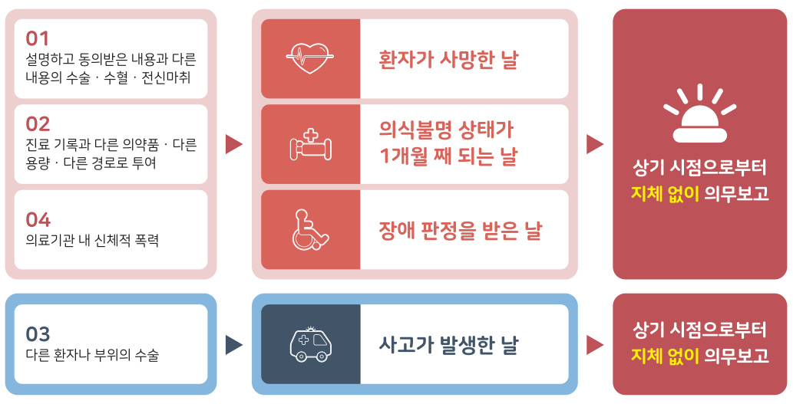

Slide 5
3. 환자안전사건
구분 | 정의 | 보고대상(예시)
근접오류 (Near miss) | 치료과정이나 업무수행 중 발생된 의도하지 않은 실수나 오류가 시기 적절한 중재에 의해 환자에게까지 도달하지 않은 것 | ① 처방 및 조제오류를 투약 전 발견 ② 수혈 전 혈액형 불일치 발견 ③ 수(시)술 관련 오류를 수(시)술 전 발견 ④ 검사관련 오류를 검사 시행 전 발견 ⑤ 기타 이에 준하는 사건
위해사건 (Adverse event) | 치료과정이나 업무수행 중 발생된 의도하지 않은 실수나 오류가 환자에게까지 도달한 것 | ① 수혈 부작용 ② 심각한 약물 위해 사건 ③ 투약오류 ④ 낙상 ⑤ 수술 전, 진단 불일치 ⑥ 기타 환자안전관련 사건
적신호사건 (Sentinel event) | 환자의 기저질환 및 질병과정과 관련없는 예기치 못한 사망 또는 주요 기능의 영구적 손실 | ① 잘못된 환자, 잘못된 부위, 잘못된 수(시)술 ② 자살 ③ 혈액형 불일치 수혈 ④ 수(시)술 후 체내 이물질 잔류 ⑤ 신생아의 예기치 않은 사망 ⑥ 영아유괴, 다른 사람에게 환아 인계 ⑦ 그 외 이에 준하는 사건

Slide 6
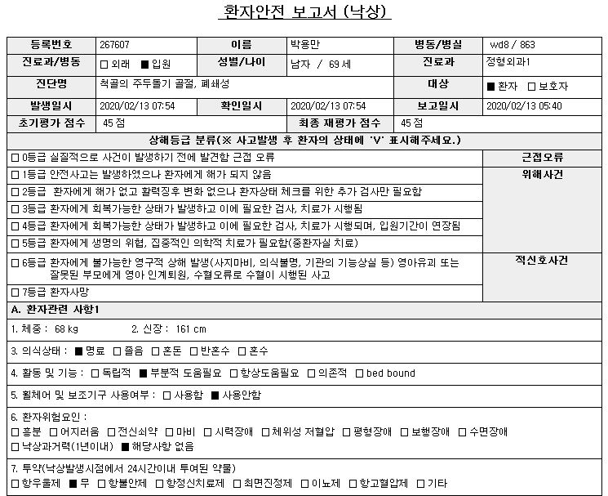
4. 환자안전보고서 작성
등급누락
환자위험 요인오류

Slide 7
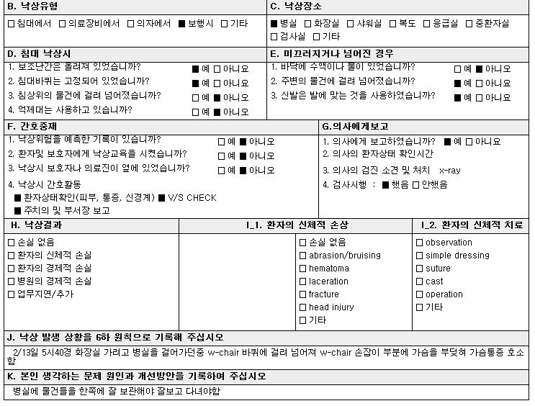
4. 환자안전보고서 작성
낙상기록 강화필요
결과 및 환자 손실 누락
병원과실

Slide 8
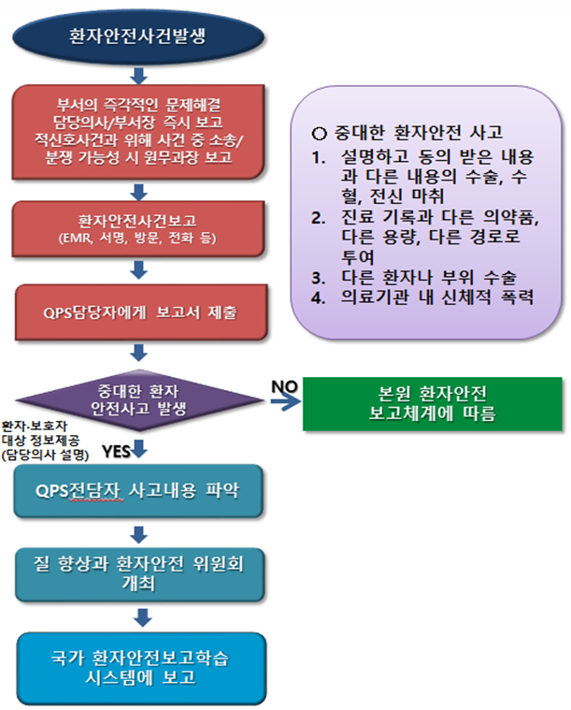
5. 국가 환자안전보고학습시스템 보고

Slide 9
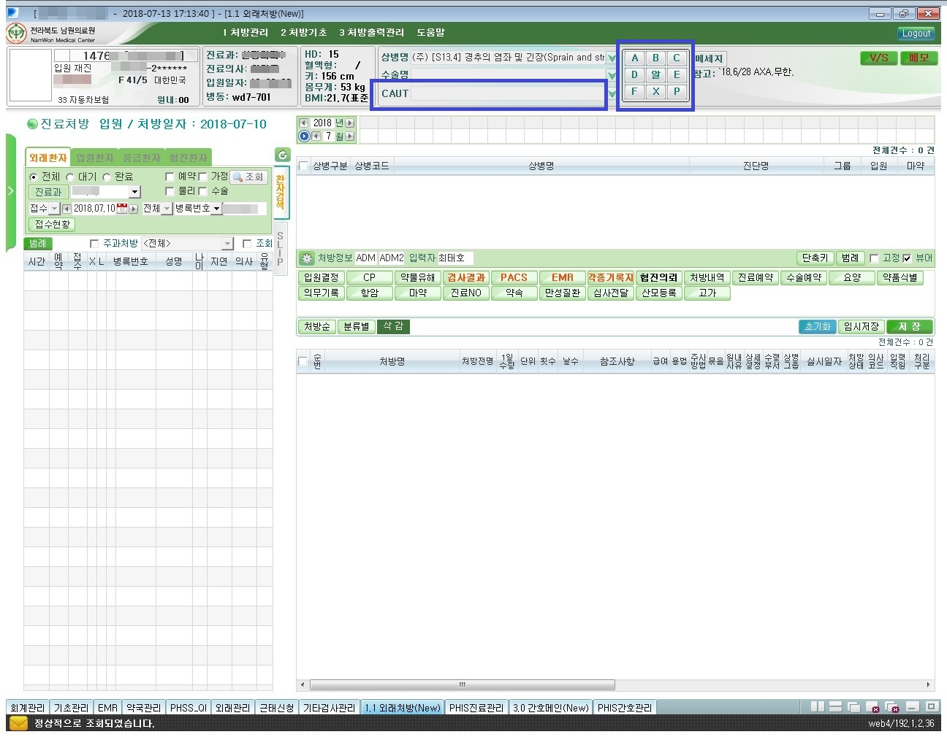
6. PHIS 처방 Caution정보화면

Slide 10
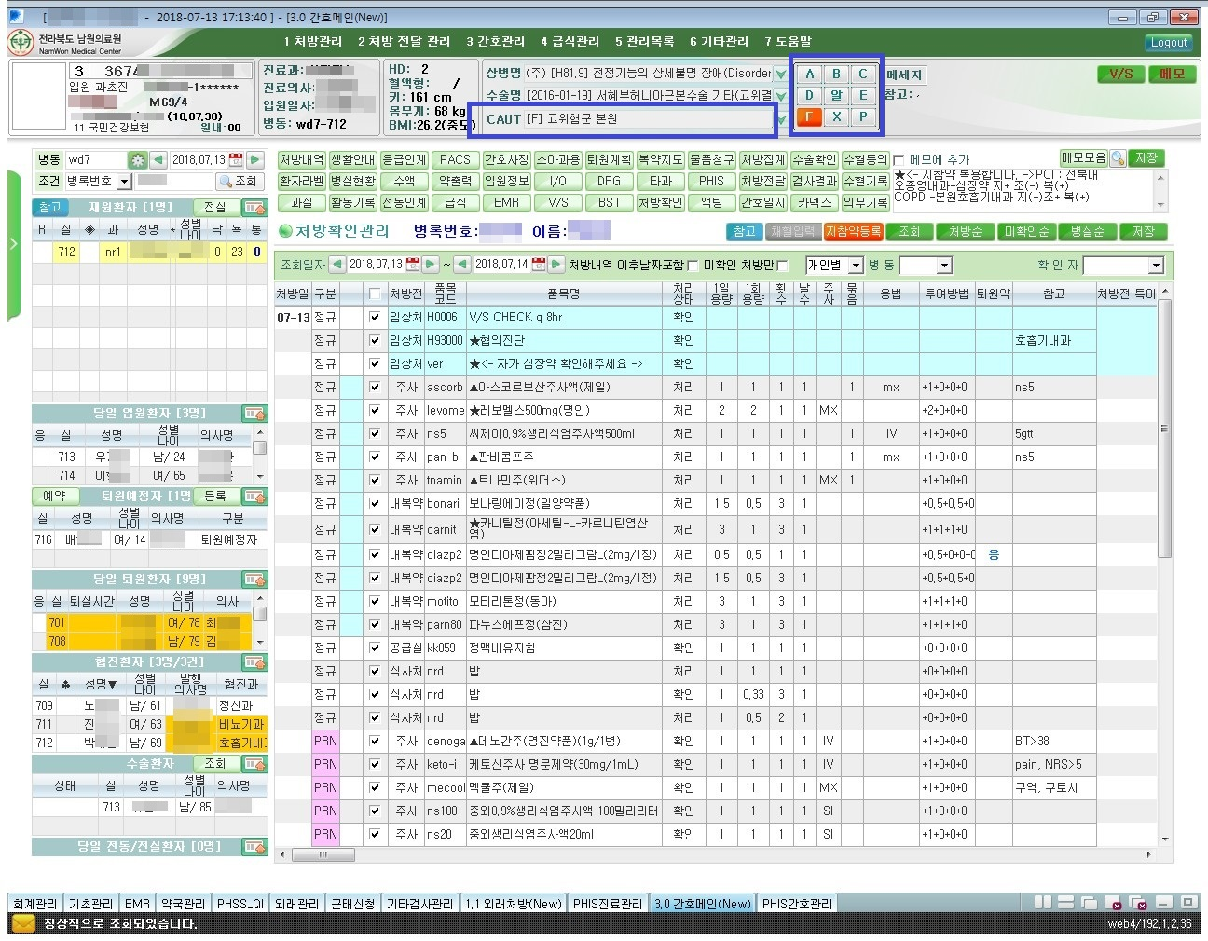
6. PHIS 처방 Caution정보화면

Slide 11
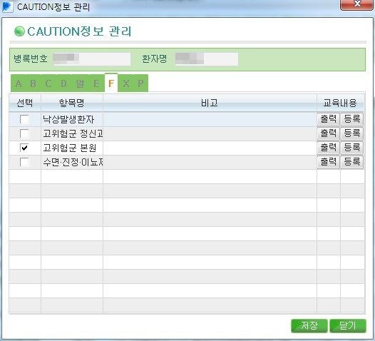
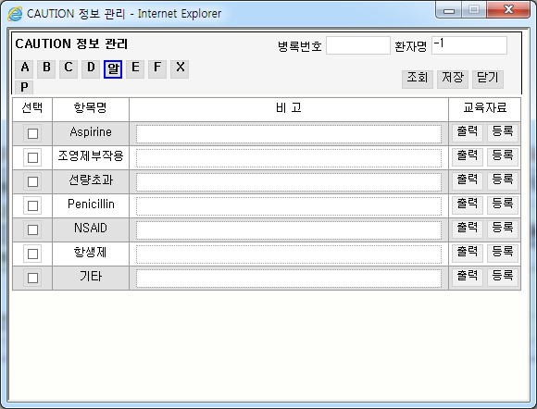
6. PHIS 처방 Caution정보화면

Slide 12
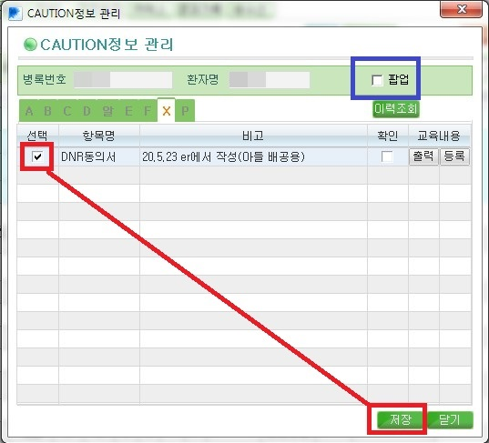
6. PHIS 처방 Caution정보화면
팝업기능 : 환자조회시 팝업으로 표시
삭제 : 선택 후 저장(정보종료)

Slide 13
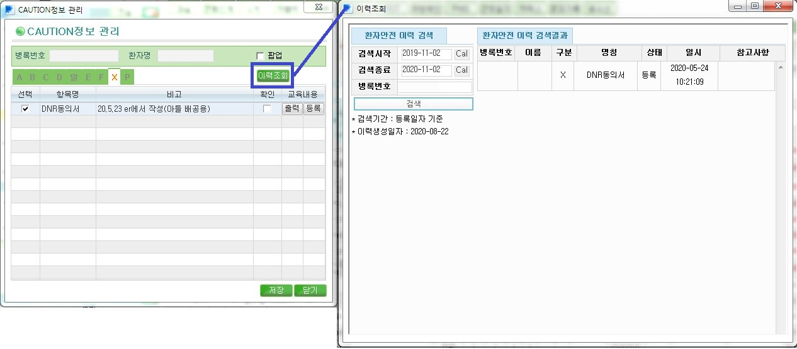
6. PHIS 처방 Caution정보화면

Slide 14
6. PHIS 처방 Caution정보화면
A.
공기매개감염
D.
비말감염
F.
낙상 및 고위험
F.
낙상 및 고위험
알.
알레르기
X.
DNR동의
B.
혈액매개감염
X.
DNR동의
P.
양압관리
C.
접촉감염
E.
응급환자
P.
양압관리

Slide 15
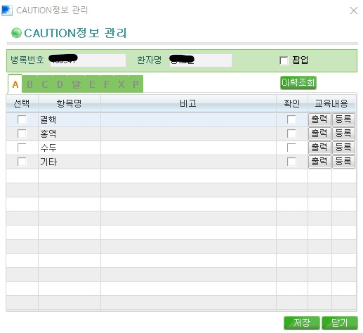
6. PHIS 처방 Caution정보화면
A.
공기매개감염

Slide 16
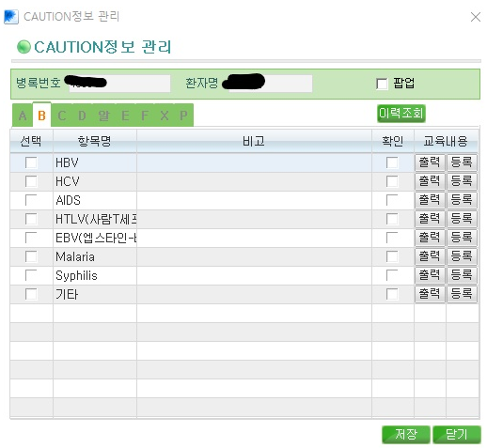
6. PHIS 처방 Caution정보화면
B.
혈액매개감염

Slide 17
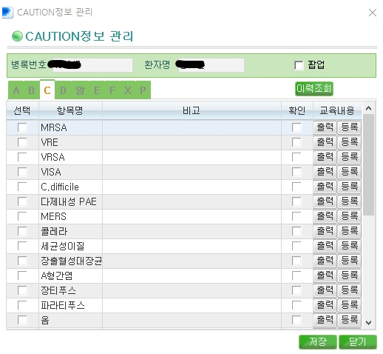
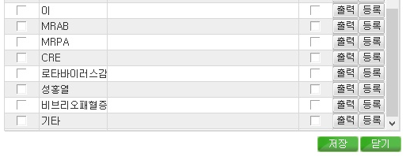
6. PHIS 처방 Caution정보화면
C.
접촉감염

Slide 18
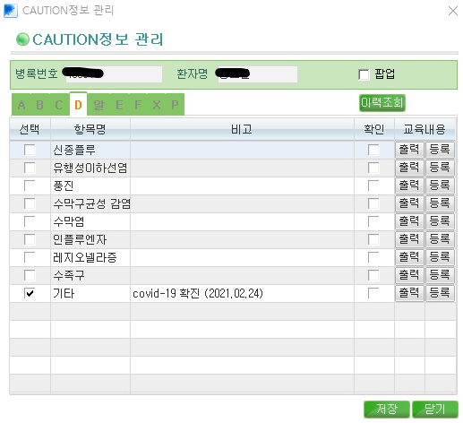
6. PHIS 처방 Caution정보화면
D.
비말감염

Slide 19
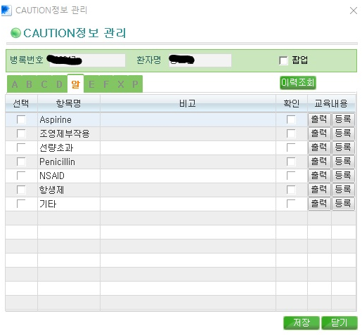
6. PHIS 처방 Caution정보화면
알.
알레르기

Slide 20
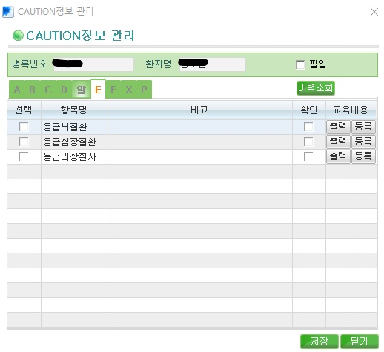
6. PHIS 처방 Caution정보화면
E.
응급환자

Slide 21
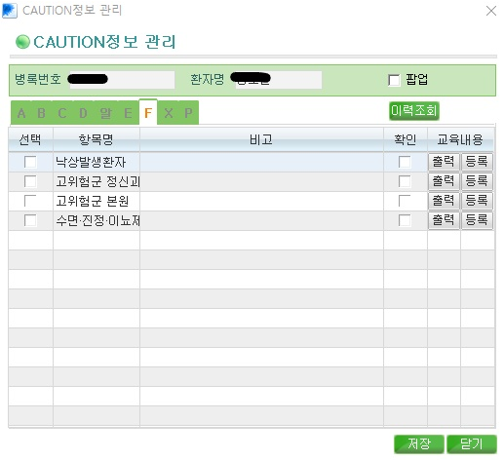
6. PHIS 처방 Caution정보화면
F.
낙상 및 고위험

Slide 22
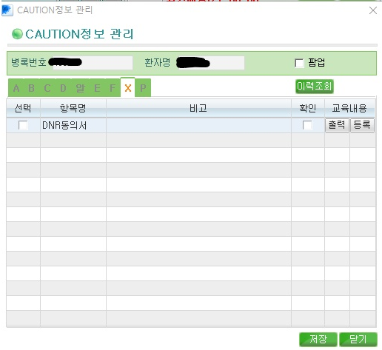
6. PHIS 처방 Caution정보화면
X.
DNR동의

Slide 23
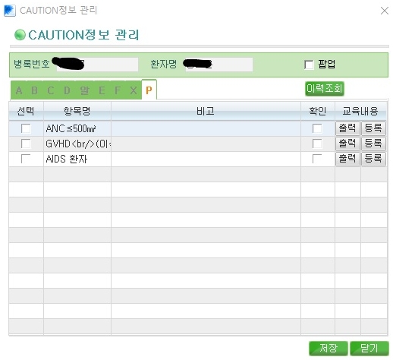
6. PHIS 처방 Caution정보화면
P.
양압관리

Slide 24
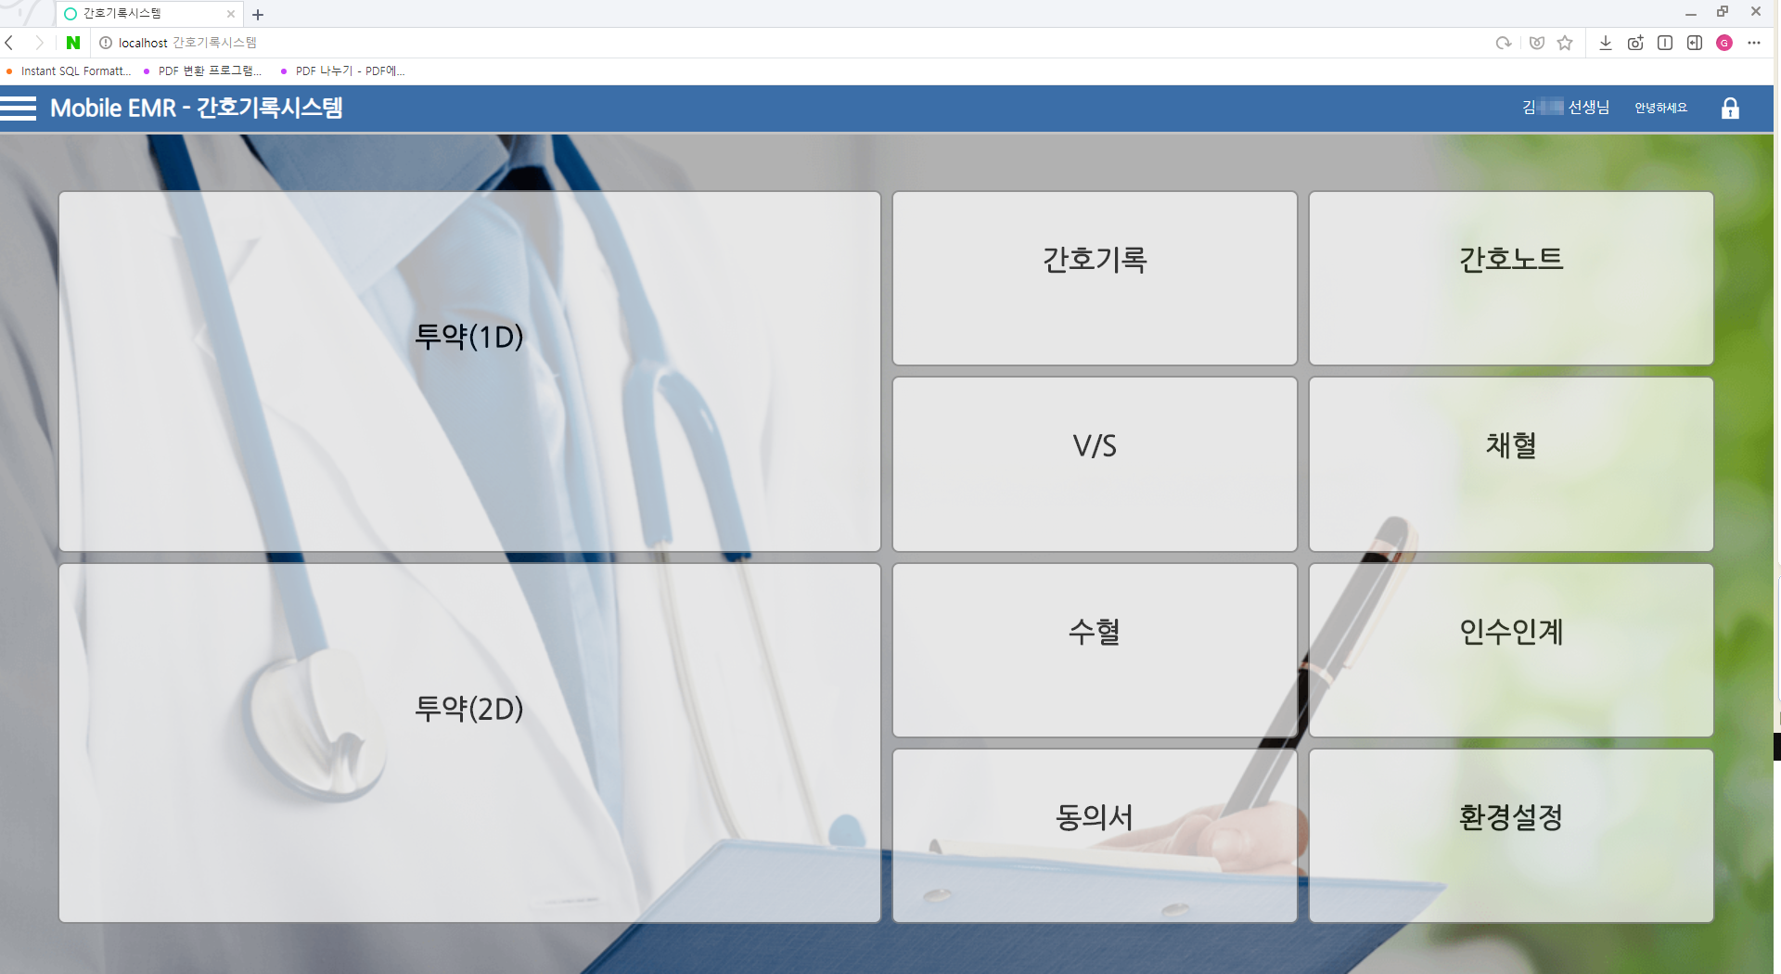
7. 환자인식시스템
1
1
로그인 후 [수혈] 버튼을 클릭하여 수혈 화면으로 이동합니다.

Slide 25
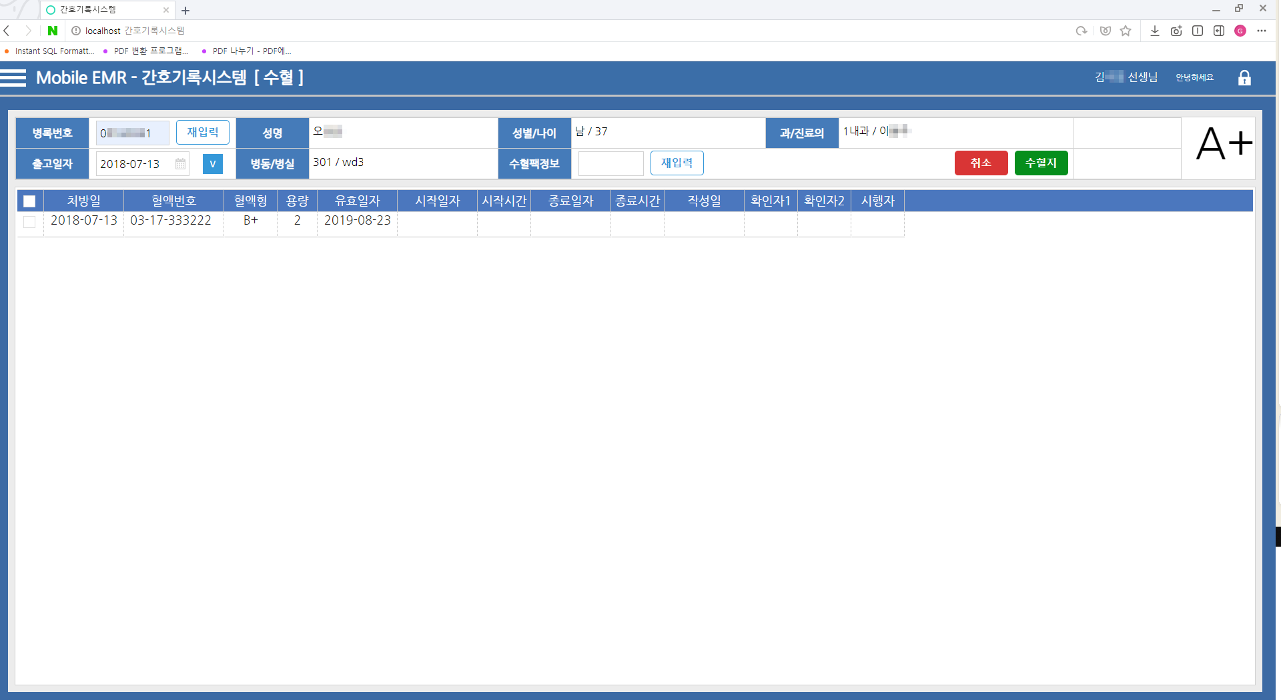
7. 환자인식시스템
1
2
3
4
1
환자바코드 정보창 입력박스를 선택 합니다.
① 환자 바코드를 바코드 리더기를 이용하여 읽습니다.
2
환자바코드를 다시 입력하거나 다른 환자 바코드를 입력하기 위해 입력된 정보를 초기화 시 사용합니다.
3
조회된 환자의 정보를 확인합니다.
4
조회된 환자의 수혈 처방 정보를 조회합니다.

Slide 26
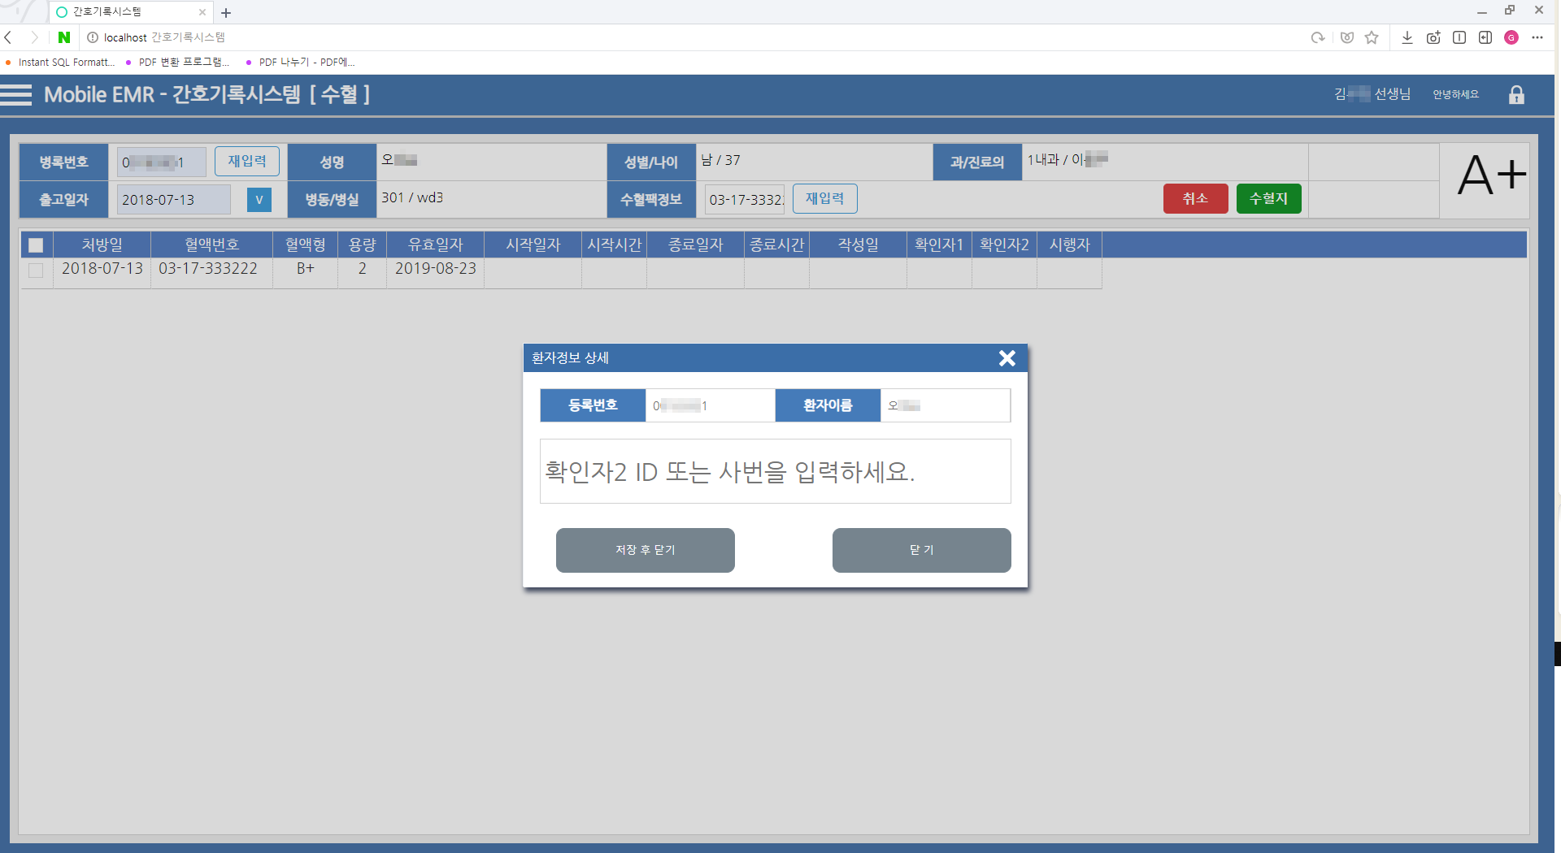
7. 환자인식시스템
1
2
3
1
혈액팩 바코드를 인식합니다.
2
혈액팩 바코드를 다시 입력하기 위해 사용 됩니다.
3
수혈 확인자 2의 ID 혹은 사번을 입력합니다.
(바코드 인식 가능.)

Slide 27
7. 안전한 병원이란?
환자안전사고가 적은
병원이 좋은 병원이다.
환자안전사고 보고가
적은 병원이 좋은 병원이다.
☞ 오류로부터 학습
YES
NO

Slide 28

qps1351@namwonmed.or.kr

